Slide 1

?
KHỞI ĐỘNG
Ở chương trước chúng ta đã học xong phần cơ học, phần còn lại của học kỳ này chúng ta sẽ nghiên cứu tiếp
Chương II: NHIỆT HỌC
MP = M'P'

Slide 2
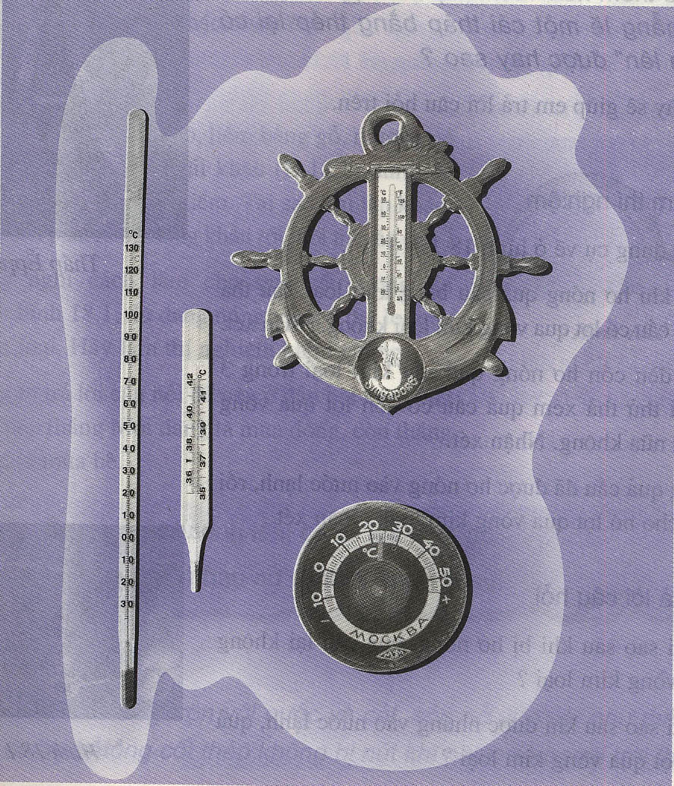
Các chất dãn nở vì nhiệt như thế nào?
Sự nóng chảy, sự đông đặc, sự bay hơi, sự ngưng tụ là gì?
Làm thế nào để tìm hiểu tác động của một yếu tố lên một hiện tượng khi có nhiều yếu tố cùng tác động một lúc?
Làm thế nào để kiểm tra một dự đoán?

Slide 3
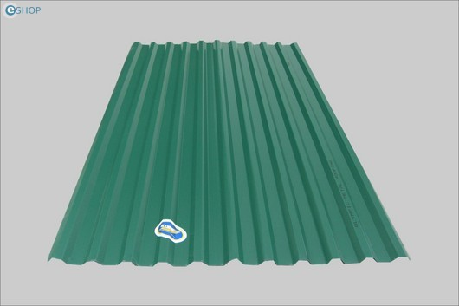
Với những kiến thức đó các em sẽ giải thích được 1 số hiện tượng trong thực tế như: Tại sao các tấm tôn lợp mái nhà thường có dạng lượn sóng ?

Slide 4
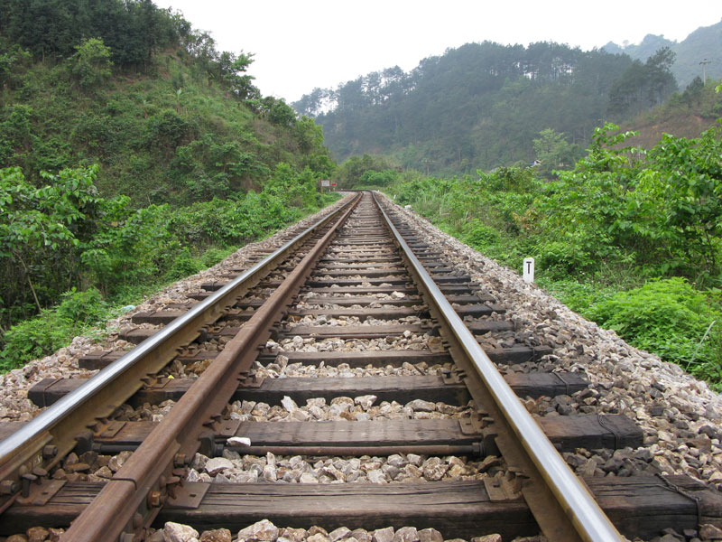
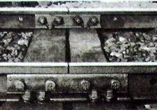
Tại sao khi ráp đường ray tàu hỏa, người ta thường đặt hai đầu thanh ray cách nhau chừng vài centimét?

Slide 5
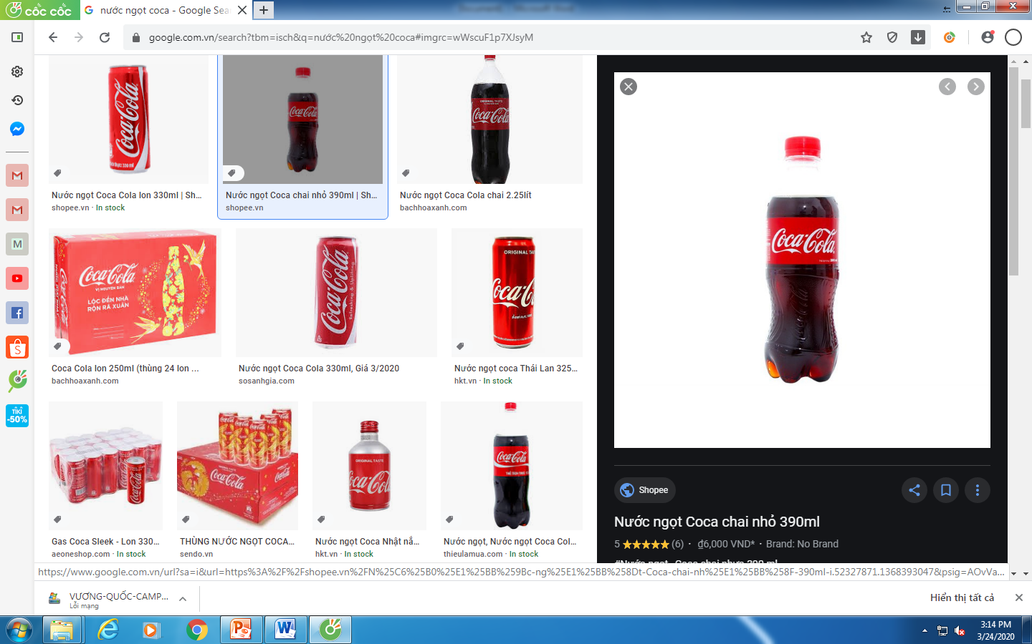
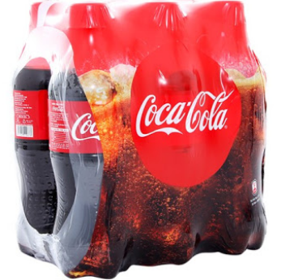
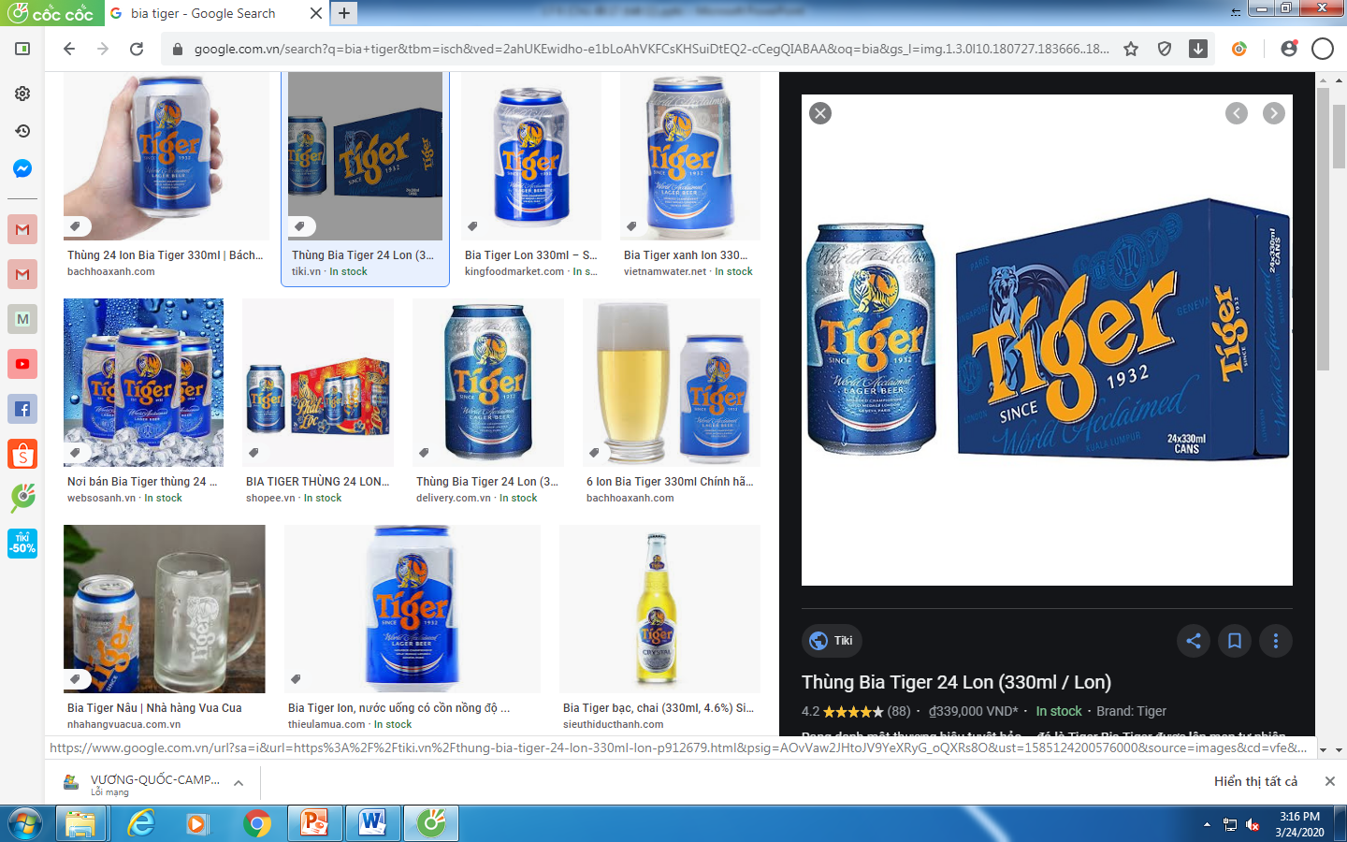
Tại sao bia, nước ngọt khi đóng vào các chai thủy tinh người ta lại không đổ thật đầy chai ?

Slide 6

Tại sao quả kinh khí cầu có thể bay lên không trung?

Slide 7

CHỦ ĐỀ 17: SỰ NỞ VÌ NHIỆT
CỦA CHẤT RẮN
GV: HUỲNH THỊ KIM TRÚC
Notes:
7
Chµo mõng

Slide 8
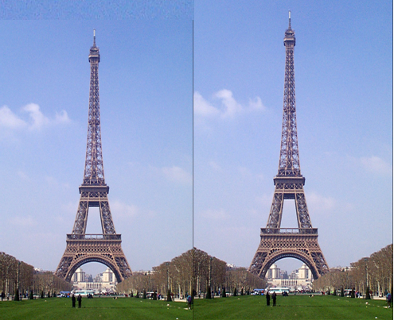
?
Các phép đo chiều cao của tháp vào ngày 01/01/1890 và ngày 01/07/1890 cho thấy, trong vòng 6 tháng tháp cao thêm hơn 10 cm. Tại sao lại có sự kì lạ đó? Chẳng lẽ một cái tháp bằng thép lại có thể “lớn lên” được hay sao?
Tháng 1
01-01-1890
01-07-1890
Tháng 7

Slide 9
I) SỰ NỞ VÌ NHIỆT CỦA CHẤT RẮN: [
CHỦ ĐỀ 17: SỰ NỞ VÌ NHIỆT
CỦA CHẤT RẮN
1) Thí nghiệm. [

Slide 10
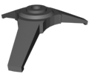

Quan sát hình vẽ và nêu dụng cụ thí nghiệm?
+ Quả cầu kim loại
+ Vòng kim loại
+ Đèn cồn
+ Cốc nước
Cm³
250
200
150
100
50

Slide 11

?
Em hãy đọc thông tin SGK 1 phút sau đó cho biết thí nghiệm được tiến hành qua mấy bước và tiến hành như thế nào?
+ Quả cầu kim loại
+ Vòng kim loại
+ Đèn cồn
Cm³
250
200
150
100
50
- Trước khi hơ nóng quả cầu kim loại, thử thả xem quả cầu có lọt qua vòng kim loại không. Nhận xét?
- Dùng đèn cồn hơ nóng quả cầu kim loại trong 3 phút, rồi thử thả xem quả cầu có còn lọt qua vòng kim loại nữa không? Nhận xét?
- Nhúng quả cầu đã được hơ nóng vào nước lạnh rồi thử thả cho nó lọt qua vòng kim loại. Nhận xét?

Slide 12

Thí nghiệm mô phỏng
Cm³
250
200
150
100
50

Slide 13
Thí nghiệm mô phỏng
Cm³
250
200
150
100
50

Slide 14
NHẬN XÉT KẾT QUẢ THÍ NGHIỆM
THÍ NGHIỆM | Thả quả cầu vào vòng kim loại trước khi hơ nóng | Hơ nóng quả cầu rồi thả vào vòng kim loại | Nhúng quả cầu vào nước lạnh rồi thả vào vòng kim loại
Quả cầu có lọt qua vòng kim loại không? Nhận xét?
Có
Không
Có

Slide 15

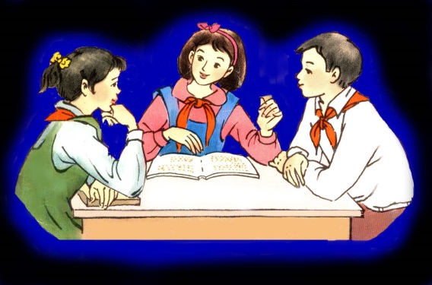
2) Trả lời câu hỏi.
HĐ1:
Tại sao khi hơ nóng, quả cầu lại không lọt qua vòng kim loại?
HĐ2:
Tại sao sau khi được nhúng vào nước lạnh, quả cầu lại lọt qua vòng kim loại?
Thảo luận nhóm

Slide 16
HĐ3:
Tại sao khi hơ nóng, quả cầu lại không lọt qua vòng kim loại?
Khi bị hơ nóng, quả cầu nở ra nên không lọt qua vòng kim loại được.
HĐ4:
Tại sao sau khi được nhúng vào nước lạnh, quả cầu lại lọt qua vòng kim loại?
Sau khi nhúng vào chậu nước lạnh, quả cầu co lại nên có thể lọt qua vòng kim loại.

Slide 17
3) Kết luận:
nở ra
Chất rắn .…….. khi nóng lên, ..……… khi lạnh đi.
co lại

Slide 18
Chú ý:
Sự nở vì nhiệt theo chiều dài (sự nở dài) của vật rắn có nhiều ứng dụng trong đời sống và kĩ thuật.

Slide 19
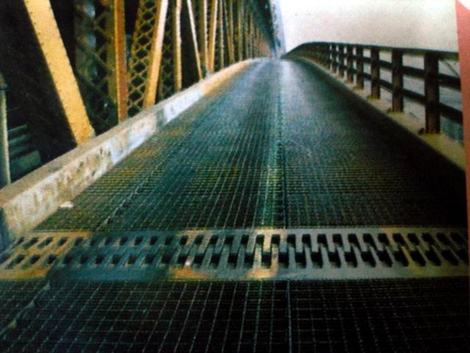
Ở giữa các nhịp cầu nối đều có những khe hở nhỏ

Slide 20
Tấm tôn lợp nhà thường có dạng lượn sóng.

Slide 21
I) SỰ NỞ VÌ NHIỆT CỦA CHẤT RẮN: [
CHỦ ĐỀ 17: SỰ NỞ VÌ NHIỆT
CỦA CHẤT RẮN
II) ĐẶC ĐIỂM SỰ NỞ VÌ NHIỆT CỦA CHẤT RẮN: [
1) Sự nở vì nhiệt của các chất rắn khác nhau. [

Slide 22
Đồng
Chất | Chiều dài ban đầu | Chiều dài tăng thêm khi nhiệt độ tăng thêm 50⁰C
Nhôm | 100cm
Đồng | 100cm
Sắt | 100cm
Nhôm
Sắt
0,12cm
0,086cm
0,060cm
HĐ5:
Từ bảng trên có thể rút ra nhận xét gì về sự nở vì nhiệt của các chất rắn khác nhau?
KẾT LUẬN: Các chất rắn khác nhau, nở vì nhiệt khác nhau.

Slide 23
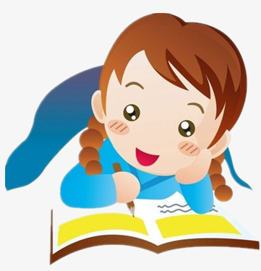
I) SỰ NỞ VÌ NHIỆT CỦA CHẤT RẮN: [
(NỘI DUNG GHI BÀI VÀO VỞ)
CHỦ ĐỀ 17: SỰ NỞ VÌ NHIỆT
CỦA CHẤT RẮN
Chất rắn nở ra khi nóng lên và co lại khi lạnh đi. [
II) ĐẶC ĐIỂM SỰ NỞ VÌ NHIỆT CỦA CHẤT RẮN: [
Các chất rắn khác nhau, nở vì nhiệt khác nhau.

Slide 24
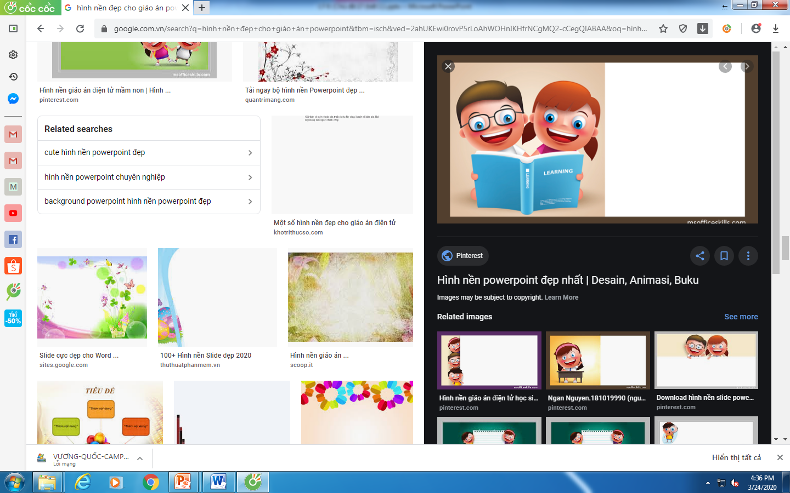
DẶN DÒ
- HS viết NỘI DUNG GHI BÀI vào vở bài học.
- PHHS và HS phản hồi lại bài dạy với GVBM (có thể trao đổi việc học tập của mình với GVBM bằng Zalo, Group lớp hoặc tin nhắn trên trang Viettel Study, …)
VẬT LÝ 6

